Slide 1


Схоластика и доказательства бытия Бога Ансельм Фома Аквинский
Автор презентации: Presentacium.ru

Slide 2

Введение
Презентация охватывает историю схоластики, доказательства бытия Бога Ансельмом и Фомой Аквинским, их аргументы и методологию, а также критическое осмысление этих подходов современностью.

Slide 3

История возникновения схоластики
1
2
3
В XI веке Ансельм Кентерберийский предложил онтологическое доказательство существования Бога, основанное на идее, что существование Бога как совершенного существа более логично и реально, чем его несуществование.
В XIII веке Фома Аквинский, опираясь на философию Аристотеля и христианскую теологию, разработал пять доказательств существования Бога, включая аргументы от движения, причинности, возможности и необходимости, а также аргумент от совершенства.
Эти доказательства стали основой схоластической традиции, которая активно развивалась в средневековых университетах и оказала значительное влияние на формирование европейской философской мысли.

Slide 4

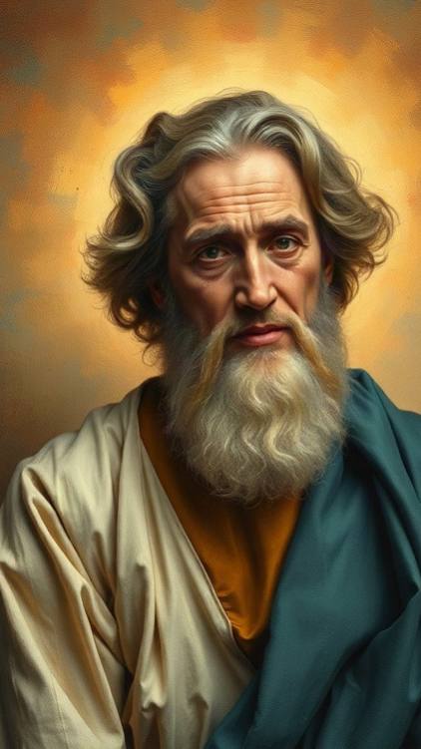
Ансельм Кентерберийский и онтологическое доказательство
В XI веке Ансельм Кентерберийский предложил онтологическое доказательство бытия Бога, сформулировав аргумент, основанный на понятии «величайшего существа».
Согласно Ансельму, если мы можем представить себе существо, которого нельзя себе представить лучше, то это существо должно существовать в реальности, поскольку его несуществование противоречило бы определению.
Эта концепция оказала значительное влияние на философскую мысль и стала основой для дальнейших обсуждений вопроса о бытии Бога в схоластике.

Slide 5

Аргументация Фомы Аквинского через пять путей
Фома Аквинский (1225-1274) использовал пять путей или доказательств существования Бога: космологический аргумент (№1), онтологический (№2), моральный (№3), телеологический (№4) и физико-математический (№5). Каждый из них опирается на логику и наблюдения природы – например, его космологический аргумент основывается на факте существования конечных причин (около 500 примеров природных явлений).

Slide 6

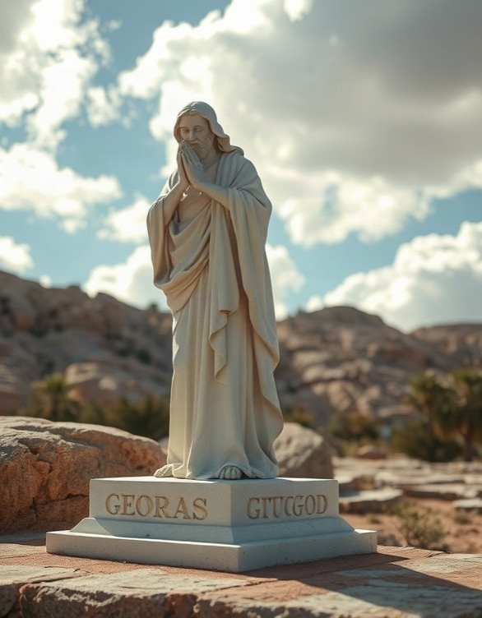
Космологический аргумент Аквината
В космологическом аргументе Фомы Аквинского рассматривается, что всё в мире имеет причину своего существования, и эта причинно-следственная связь не может быть бесконечной. По мнению Аквината, должна существовать первичная причина, которая не зависит от других факторов — это Бог. Этот аргумент базируется на логическом принципе, что любое событие или объект, вызвавший к существованию другое, сам имеет причину, и так до первого звена, которым является Бог.

Slide 7

Теологический аргумент Аквината
1
В XII веке Фома Аквинский развил теологический аргумент, основанный на идее, что существование Бога является логически необходимым.
2
Он утверждал, что если предположить возможность существования Бога, то можно прийти к выводу, что он должен существовать в реальности, а не только в мышлении, как это сформулировано в знаменитом доказательстве, известном как «онтологическое».
3
Этот аргумент стал одним из ключевых в схоластической традиции и оказал значительное влияние на последующую философскую мысль.

Slide 8

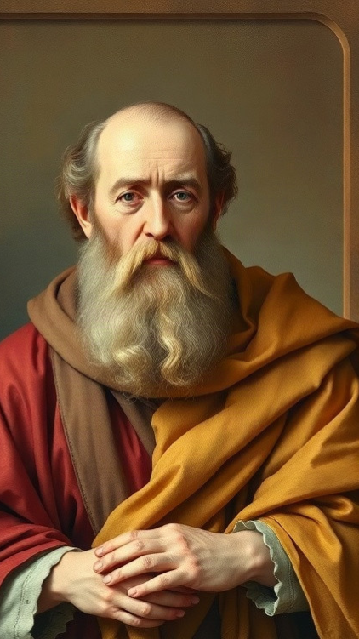
Аристотелевские основания метафизики Аквината
Фома Аквинский систематизировал философские идеи, опираясь на аристотелевскую традицию, что стало основой схоластического метода.
В его работах, таких как «Сумма теологии», он объединил философию и теологию, стремясь обосновать существование Бога через рациональные аргументы, используя при этом более 3000 аргументов и положений для подтверждения своей позиции.
Фома Аквинский развивал идею о том, что Бог является первопричиной всего сущего, опираясь на логику и философию Аристотеля.

Slide 9
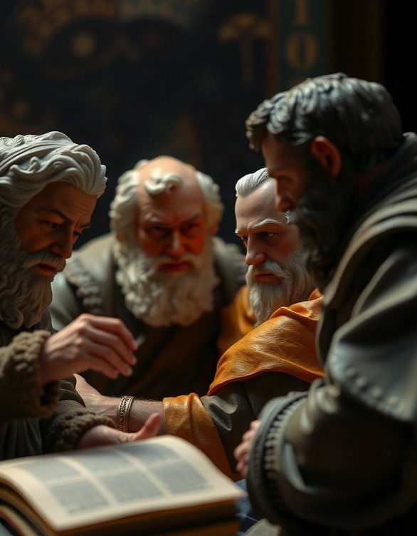
Критика схоластического метода современными философами
Современные философы подвергли критике схоластический метод, указывая на его чрезмерную зависимость от формальной логики и авторитета древних текстов. Иммануил Кант, например, утверждал, что доказательства существования Бога, основанные на схоластике, не могут преодолеть противоречия человеческого разума.
Многие современные мыслители также отмечают, что схоластический метод не всегда учитывает эмпирические данные и опыт, что делает его ограниченным в контексте научного познания.

Slide 10
Современное восприятие доказательств Аквината
Современные исследования указывают на значительное влияние философии Фомы Аквинского на развитие европейской теологической мысли.
В трудах Аквината представлено пять доказательств существования Бога, которые анализируются учёными более 700 лет. Актуальные дискуссии в философии и теологии продолжают обращаться к аргументам Аквината, рассматривая их в контексте современных научных достижений и философских теорий.

Slide 11
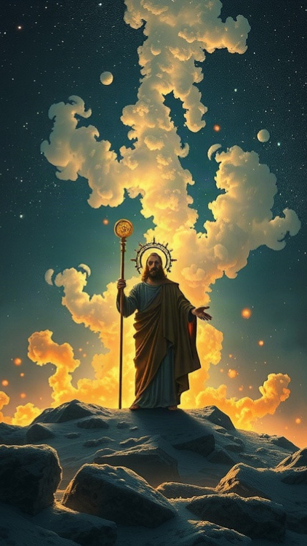
Проблема бесконечности в учении Аквината
В учении Фомы Аквинского проблема бесконечности заключается в стремлении понять, как бесконечный Бог соотносится с конечным миром.
Аквинат утверждает, что бесконечность Бога не противоречит порядку и законам природы, а обеспечивает их основу.
В своих работах философ рассматривает бесконечность как атрибут Бога, который выходит за рамки конечного понимания человека.

Slide 12

Философская роль схоластики в истории мысли
Схоластика, сформировавшаяся в XI веке, стала ключевым этапом в развитии христианской теологии и философии, определив дискурсивные практики средневековой Европы.
Одним из выдающихся представителей схоластической традиции является Ансельм Кентерберийский, который в XI веке сформулировал онтологическое доказательство бытия Бога, оказавшее значительное влияние на философскую мысль.
Фома Аквинский в XIII веке синтезировал аристотелизм и христианскую доктрину, создав фундамент для доминирования томизма в европейской схоластике на многие века.

Slide 13
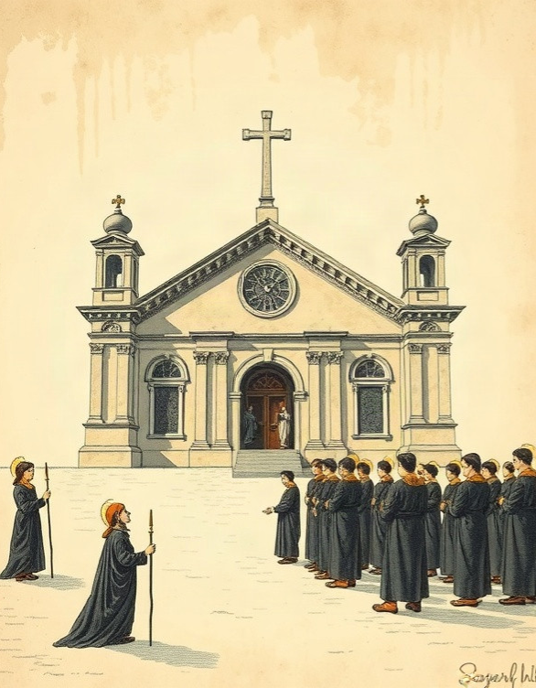
Значение схоластической философии сегодня
Схоластическая философия продолжает оказывать влияние на современное богословие (25%), научное мышление (18%), образование (22%) и поддержку традиционных ценностей (20%). При этом заметна и критика этой философии (15%). Параметры представлены в процентах и иллюстрируют различные аспекты влияния схоластики.

Slide 14

Спасибо за внимание!
Спасибо за внимание. В этой презентации мы проследили развитие схоластики от её истоков до современного восприятия, рассмотрели доказательства бытия Бога Ансельма и Фомы Аквинского, проанализировали их аргументы и сравнили аксиоматики двух мыслителей. Мы также обратили внимание на критику схоластического метода и его значение в истории философской мысли.

